Slide 1
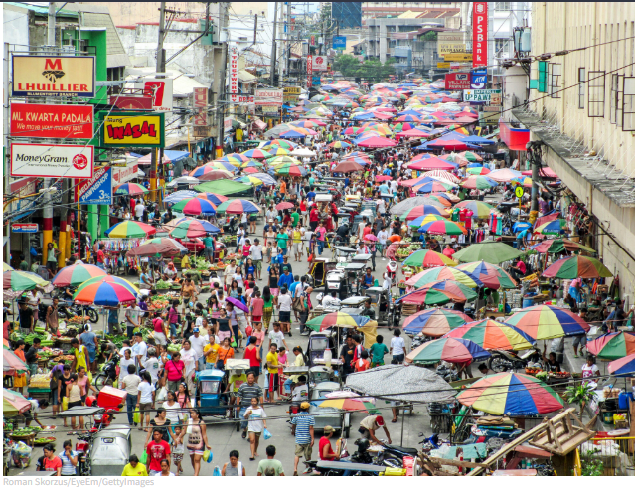
2. Väestö ja väestönkasvu
2.1 Värikkäät varjot suojaavat torikauppiaita paahteelta ja sadekuuroilta Manilassa, Filippiinien pääkaupungissa. Koko suurkaupunkialueen väkiluku kasvaa nopeasti luonnollisen väestönkasvun ja kaupungistumisen myötä. Filippiinien väkiluku on kasvanut 60 miljoonasta yli 111 miljoonaan viimeisen 30 vuoden aikana. Vaikka väestönkasvu on vain 1,5 prosenttia vuodessa, tarkoittaa se joka vuosi 1,6 miljoonaa uutta asukasta.
Manner
GE 3

Slide 2
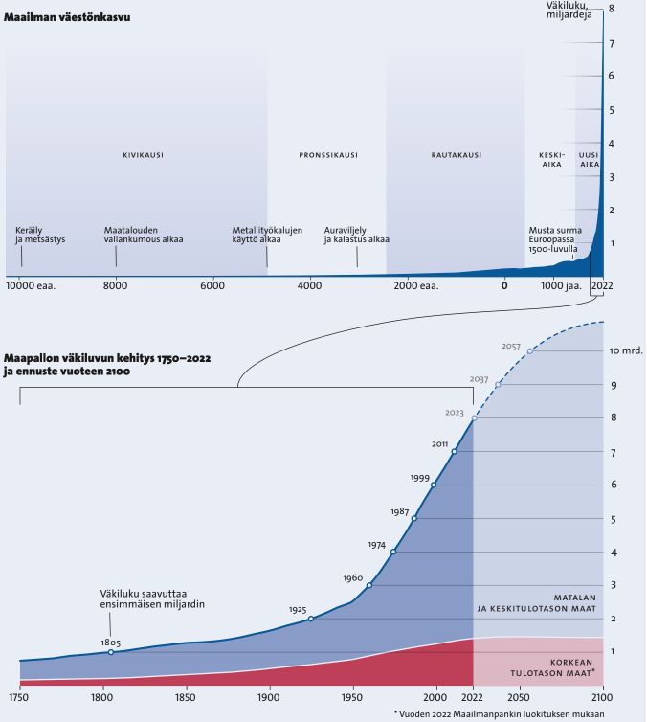
Maapallon väkiluvun kasvu
Maapallon väkiluku kasvoi hitaasti, kunnes n. 10 000 vuotta sitten opittiin viljelemään maata -> Neoliittinen vallankumous.
Teollinen vallankumous sai alkunsa 1700-luvulla koneiden keksimisen myötä.
Teollistumisen myötä maailmassa tapahtui väestöräjähdys, ensin teollisuusmaissa, sitten kehittyvissä maissa.
Maapallon väestö ylitti seitsemän miljardin rajan vuonna 2011.

Slide 3
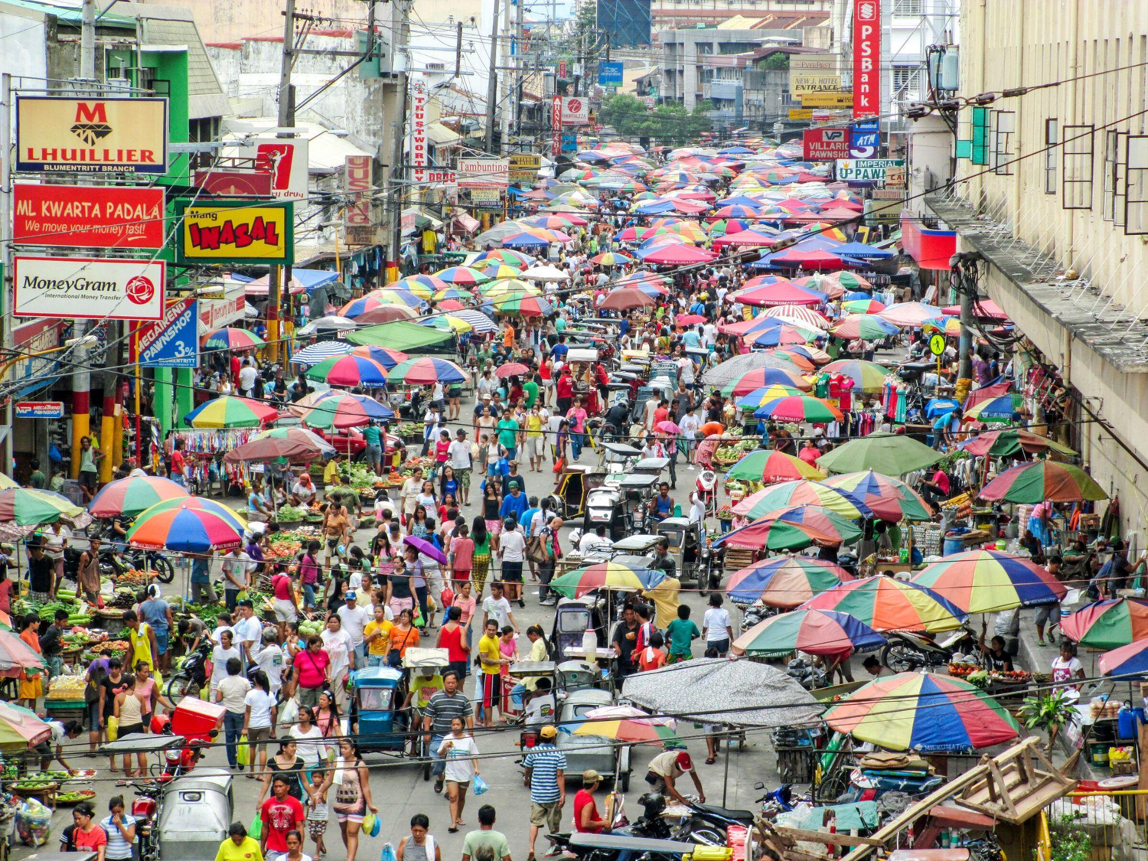
Noin 200 vuotta sitten alkanut teollistuminen sysäsi maailman väestön eksponentiaaliseen kasvuun. YK:n ennusteiden mukaan maapallolla elää noin 9,1 miljardia ihmistä vuonna 2050.

Slide 4
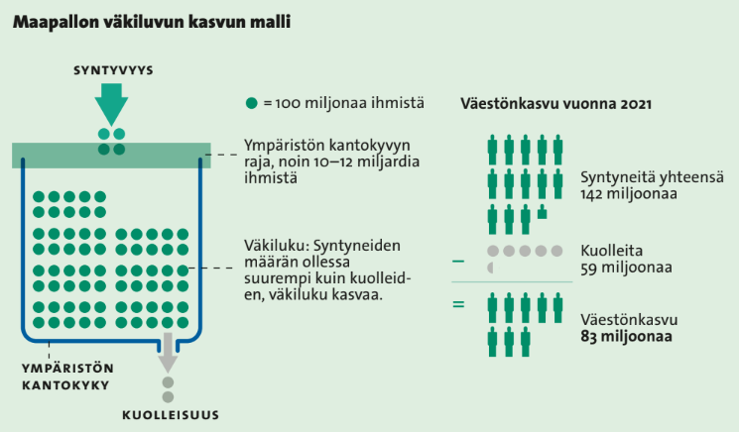
Väkilukuun vaikuttavat tekijät
Väkilukuun vaikuttavat syntyvyys, kuolleisuus sekä muuttoliikkeet.
Syntyvyyden ja kuolleisuuden välistä erotusta kutsutaan luonnolliseksi väestönkasvuksi.
Väkilukuun vaikuttavat myös muuttoliikkeet eli tulo- ja lähtömuutto. Tällöin puhutaan alueen todellisesta väestönkasvusta.
2.3 Maapallon väkilukuun vaikuttavat sekä syntyvyys että kuolleisuus. Eri ennusteiden mukaan maapallo pystyy elättämään 12‒15 miljardia ihmistä, mutta tämä edellyttää tasa­arvoisempaa maailmaa: osan on tingittävä elintasostaan, jotta kaikki selviytyisivät.

Slide 5
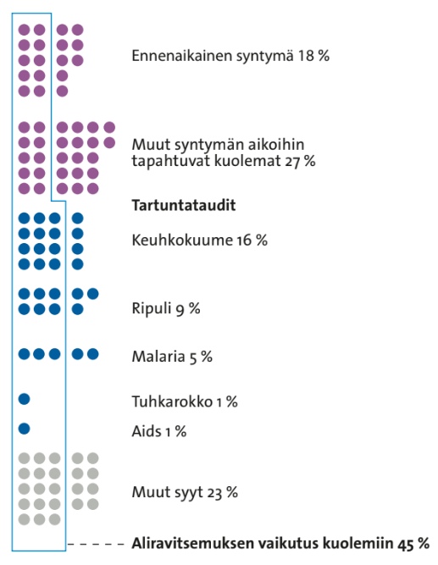
Väkilukuun vaikuttavat tekijät
Syntyvyys-, imeväis-, lapsikuolleisuus- ja hedelmällisyysluvut sekä elinajanodote kuvaavat alueen väestöä ja sen kehittyneisyyttä jollakin alueella.
Köyhissä maissa imeväiskuolleisuus ja lapsikuolleisuus ovat korkeita. Lapsia kuolee puhtaan veden, ruoan ja lääkkeiden puutteeseen.
Köyhyydestä huolimatta ihmisten elinajanodote on useissa maissa pidentynyt viimeisten vuosikymmenten aikana.
2.4 Lapsikuolleisuuden syyt maailmassa. Synnytyskomplikaatiot, infektiot ja ripulitaudit koituvat usein kehittyvien maiden vastasyntyneiden lasten kohtaloksi. Ilman aliravitsemusta lapsikuolleisuus olisi huomattavasti pienempi.

Slide 6
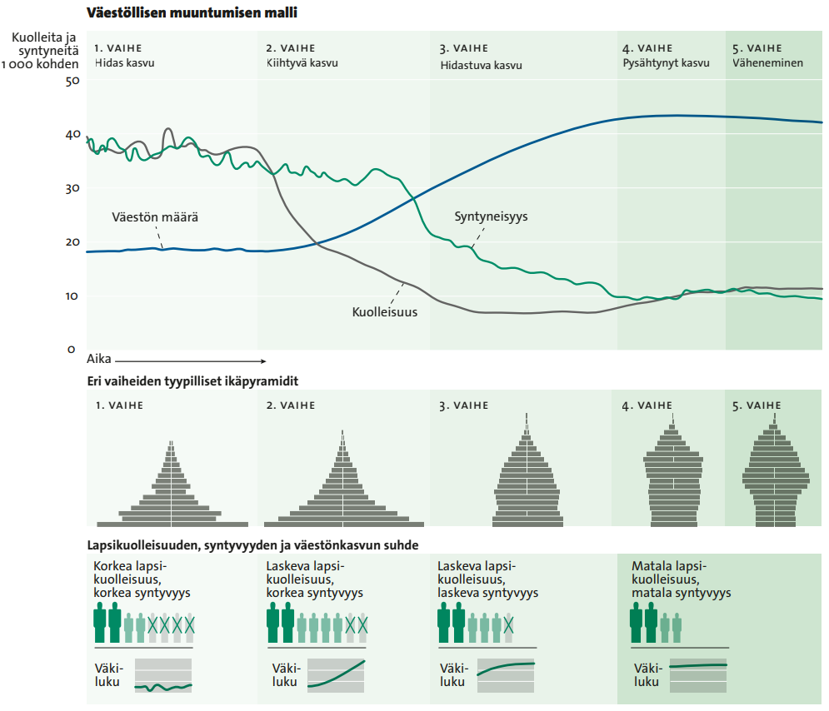
Väestöllisen muuntumisen malli
Maailman valtiot voidaan jakaa neljään eri kehitysvaiheeseen niiden syntyvyyden, kuolleisuuden ja väestönkasvun mukaan
Siirtyminen vaiheesta toiseen kuvaa yhteiskunnan kehittymistä metsästäjä-keräilijöistä moderniin ja postmoderniin yhteiskuntaan.
2.5 Väestöllisen muuntumisen malli kuvaa väestön kehitystä. Kutakin vaihetta voidaan kuvata ikäpyramidilla, joka näyttää ikäryhmien koot suhteessa väestön kokonaismäärään.

Slide 7
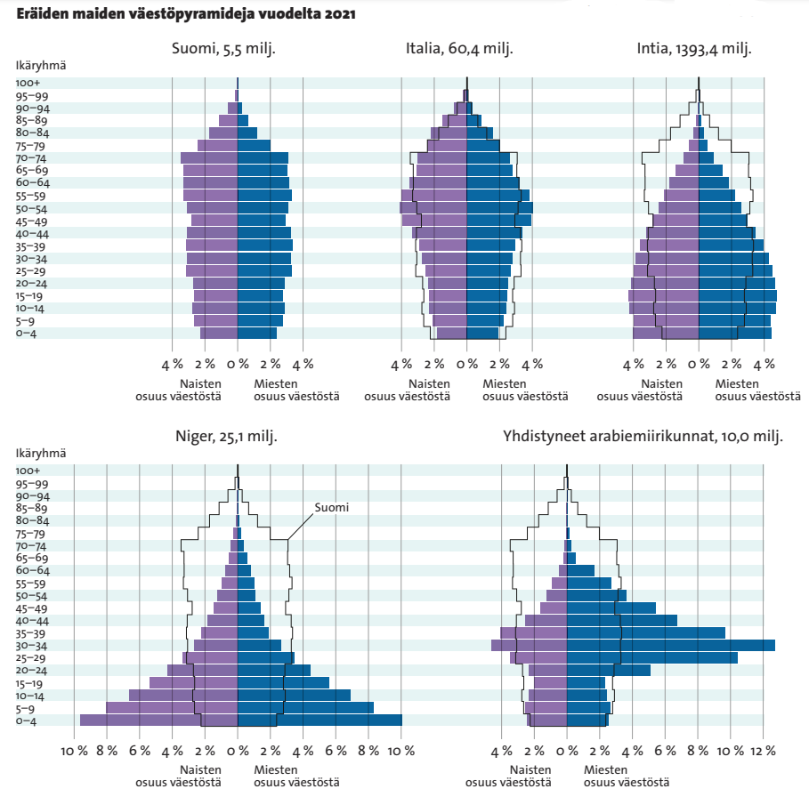
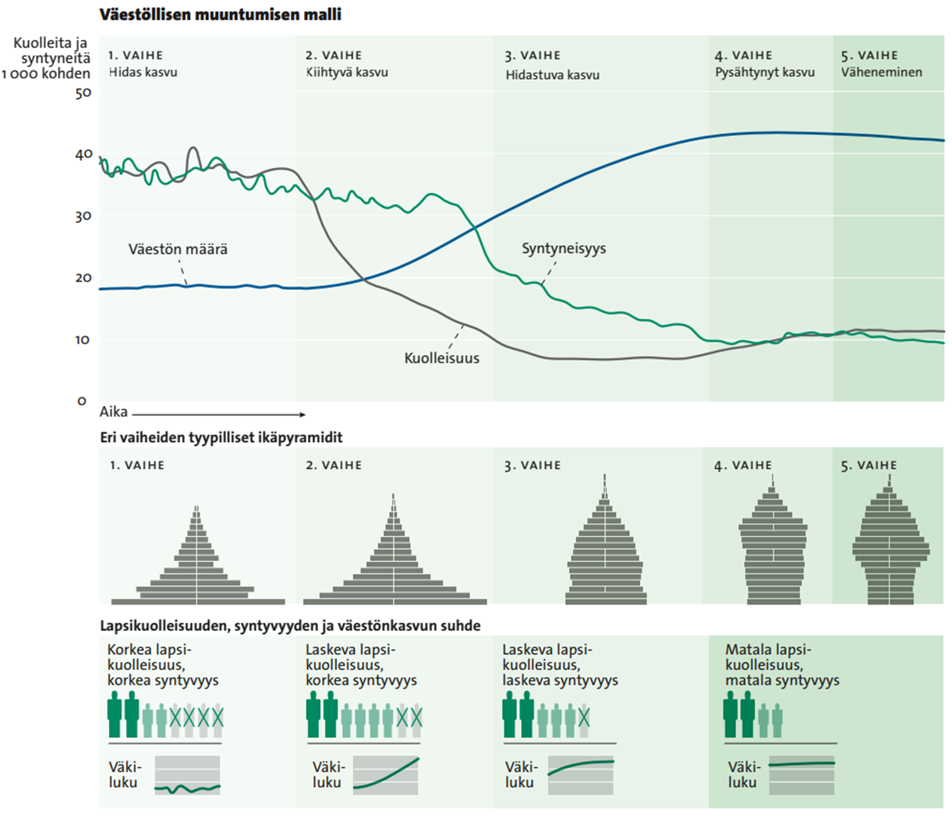
Ensimmäisessä eli hitaan kasvun vaiheessa sekä syntyvyys että kuolleisuus ovat korkealla tasolla.
Toisessa eli kiihtyvän kasvun vaiheessa syntyvyys pysyy korkeana mutta kuolleisuus laskee paremman ravitsemuksen, hygienian, lääkkeiden ja rokotusten ansiosta.
2.6 Väestöpyramidit kuvaavat väestöllisen muuntumisen mallin eri vaiheita.

Slide 8
Kolmannessa eli hidastuvan kasvun vaiheessa kuolleisuus pienenee edelleen. Syntyvyys laskee hitaasti, ja väestönkasvu hidastuu. Ihmisten perhekäsitys muuttuu.
Neljännessä eli pysähtyneen kasvun vaiheessa kuolleisuus ja syntyvyys pienenevät edelleen ja päätyvät lopulta hyvin alhaiselle tasolle.
Viidennessä eli väestön vähenemisen vaiheessa lapsia syntyy yhä vähemmän. Kuolleisuutta lisää suurten, vanhempien ikäluokkien ikääntyminen.
2.7 Kiinassa yhden lapsen politiikasta on luovuttu, ja nykyään kaikille perheille on sallittu kolme lasta. Kiinalaisnaiset synnyttävät keskimäärin kuitenkin vain noin 1,3 lasta. Se on paljon vähemmän kuin 2,1 lasta, joiden pitäisi syntyä naista kohden, jotta väkiluku pysyisi entisellään.

Slide 9
Väestöpyramidit
Väestöpyramidit eli ikäpyramidit ovat diagrammeja, jotka kuvaavat tietyn valtion väestön ominaisuuksia tiettynä vuonna.
2.10 Maapallon lapsista yli 90 % aloittaa koulunkäynnin. Kehittyvissä maissa koulunkäynti voi kuitenkin keskeytyä köyhyyden, konfliktien tai muiden syiden takia. Pätevistä opettajista on pulaa, ja kouluja on kritisoitu siitä, että siellä ei opita riittävästi perustaitoja. Poikien kouluttamista pidetään edelleen joissakin maissa tärkeämpänä, vaikka tyttöjen kouluttaminen hillitsee tehokkaasti väestönkasvua.

Slide 10
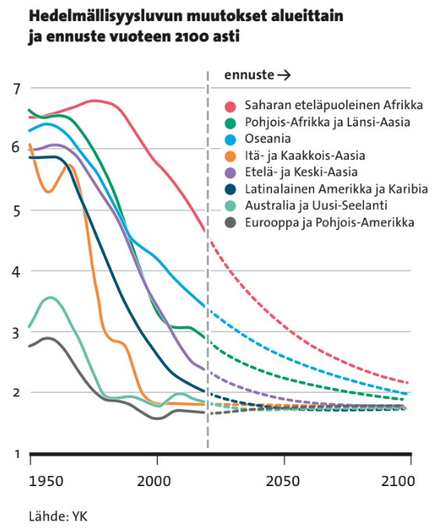
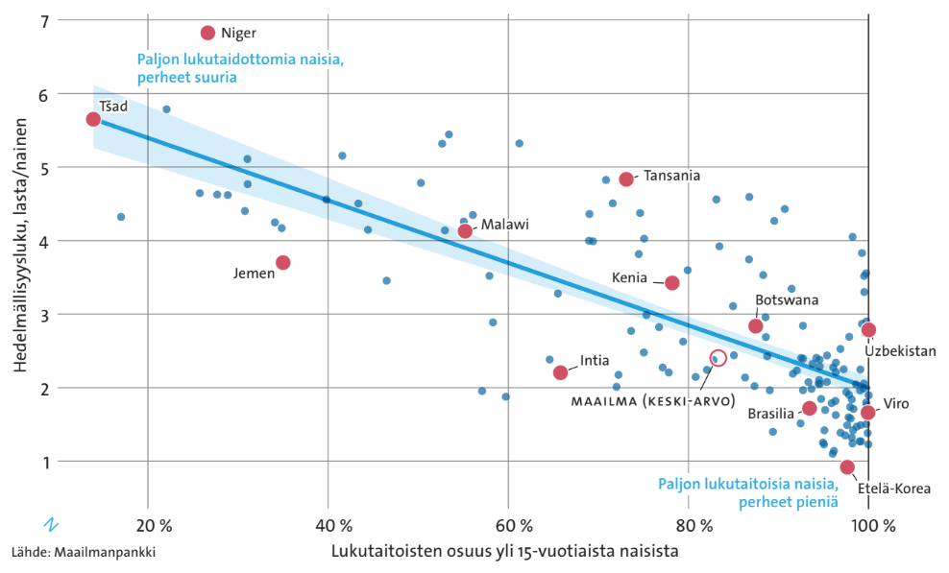
Väestönkasvun rajoittaminen
Liikakansoitus tarkoittaa sitä, että alueen väkimäärä ylittää luonnonvarojen määrän eikä valtiolla ole mahdollisuuksia tarjota kansalaisille kohtuullista elintasoa.
Ympäristön kantokyvyllä tarkoitetaan alueen mahdollisuutta elättää alueen väestö.
Köyhemmissä valtioissa syntyvyyttä pyritään rajoittamaan mm. lukutaidon ja koulutuksen sekä paremman terveydenhuollon avulla.
Teollisuusmaissa, kuten Suomessa ja muissa Pohjoismaissa, perheitä kannustetaan hankkimaan lisää lapsia.
2.9 Syntyvyys laskee kaikkialla maapallolla.
2.8 Naisten lukutaidon ja koulutuksen vaikutus näkyy suoraan hedelmällisyysluvun laskuna. Koulutetut tytöt menevät myöhemmin naimisiin ja saavat ensimmäisen lapsensa myöhemmin, jolloin kokonaislapsilukumäärä jää pienemmäksi. Lisäksi he panostavat tulevaisuudessa myös omien lastensa koulutukseen

